Slide 1
CFP and Lactating Dairy Cows
玉米发酵蛋白与其在奶牛上的应用
Research Review
研究综述
Kevin Herrick, PhD
凯文 赫利克 博士

Slide 2
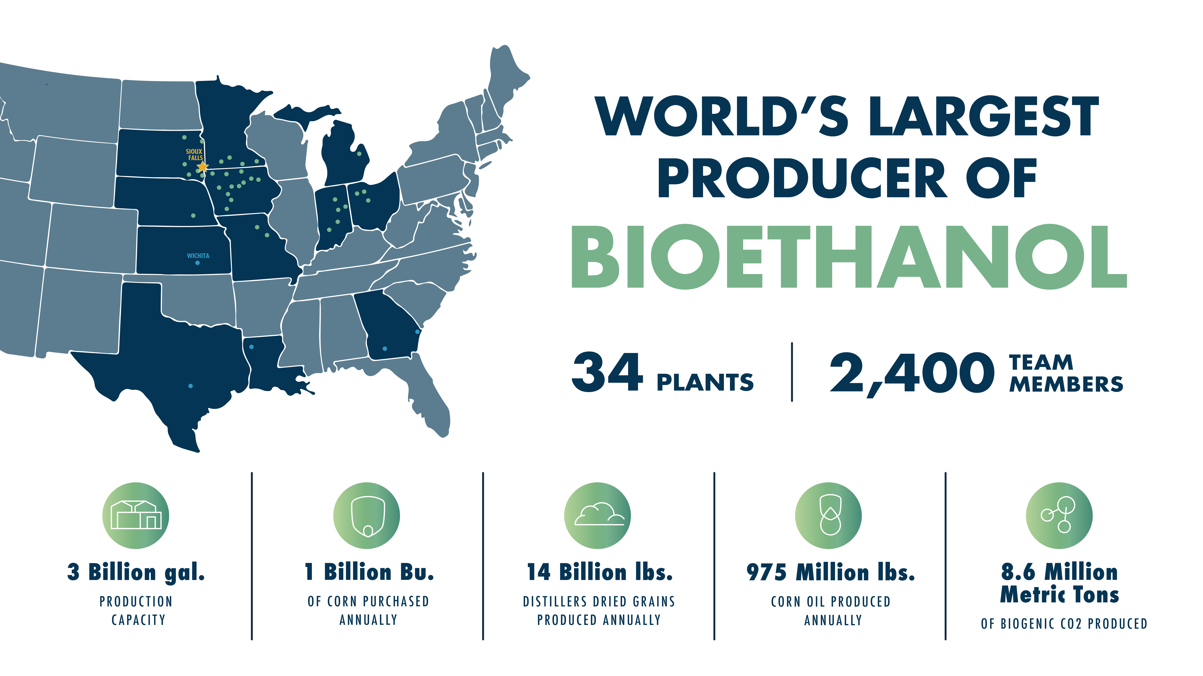
全世界最大的乙醇生产商
34家工厂
2400名员工
产能：30亿加仑
年均玉米采购量：10亿蒲式耳
DDGS年产能：
140亿磅
玉米油年均生产：
9.75亿磅
生物源CO2生产量：
860万公吨

Slide 3
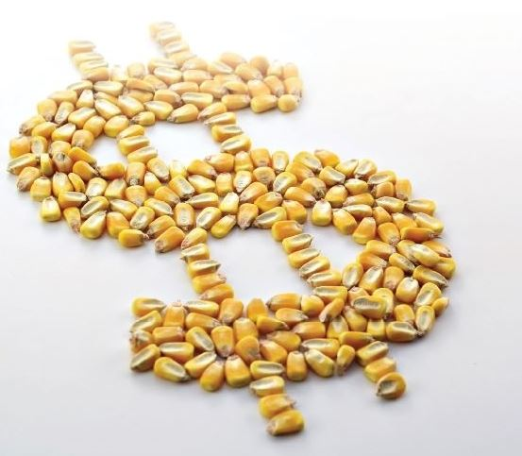
Agenda 内容概要
Production of Corn-Fermented Protein玉米发酵蛋白的生产
  Brief History 简史
  Process 历程
  Characterization 特点
Value of CFP in Formulations
玉米发酵蛋白在日粮中的价值
Review of Research 研究综述
Miscellaneous 其他
Summary 总结

Slide 4
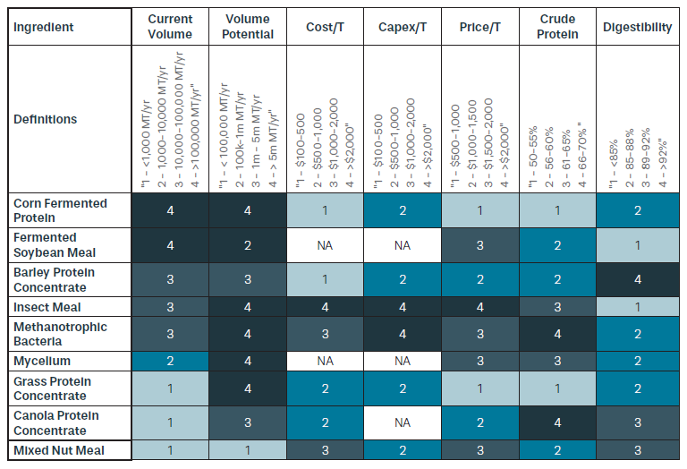
Emerging Ingredients 新兴原料
现有供应量
潜在供应量
成本/吨
投资成本/吨
价格/吨
粗蛋白
消化率
原料
Hatch Report (2024) Emerging Protein-Rich Ingredients for Aquaculture
Hatch 报告（2024）水产养殖新兴富含蛋白质原料
定义
玉米发酵蛋白
发酵豆粕
大麦浓缩蛋白
昆虫粉
甲烷氧化菌
菌丝体
牧草蛋白浓缩物
双底油菜蛋白浓缩物
混合坚果粕

Slide 5
Emerging Ingredients新兴原料
现有供应量
潜在供应量
成本/吨
投资成本/吨
价格/吨
粗蛋白
消化率
More than 100,000 Mt/yr current volume
More than 5 million Mt/yr potential
Crude Protein between 50 and 55%
Digestibility between 85 and 88%
当前产能：超过10万吨/年 潜力产能：超过500万吨/年
粗蛋白质含量：50%~55%
消化率：85%~88%
原料
定义
玉米发酵蛋白
Corn-fermented Protein 玉米发酵蛋白
  Quickly increasing volume to provide supply assurance
  快速提升的产能确保稳定供应
  Cost competitive with other ingredients
  相较于同类原料成本优势明显
  Good nutrient profile
  营养组成优良
  Supports optimal animal performance
  促进动物最佳生产性能
  Research-supported
  经研究验证
Hatch Report (2024) Emerging Protein-Rich Ingredients for Aquaculture
Hatch 报告（2024）水产养殖新兴富含蛋白质原料

Slide 6
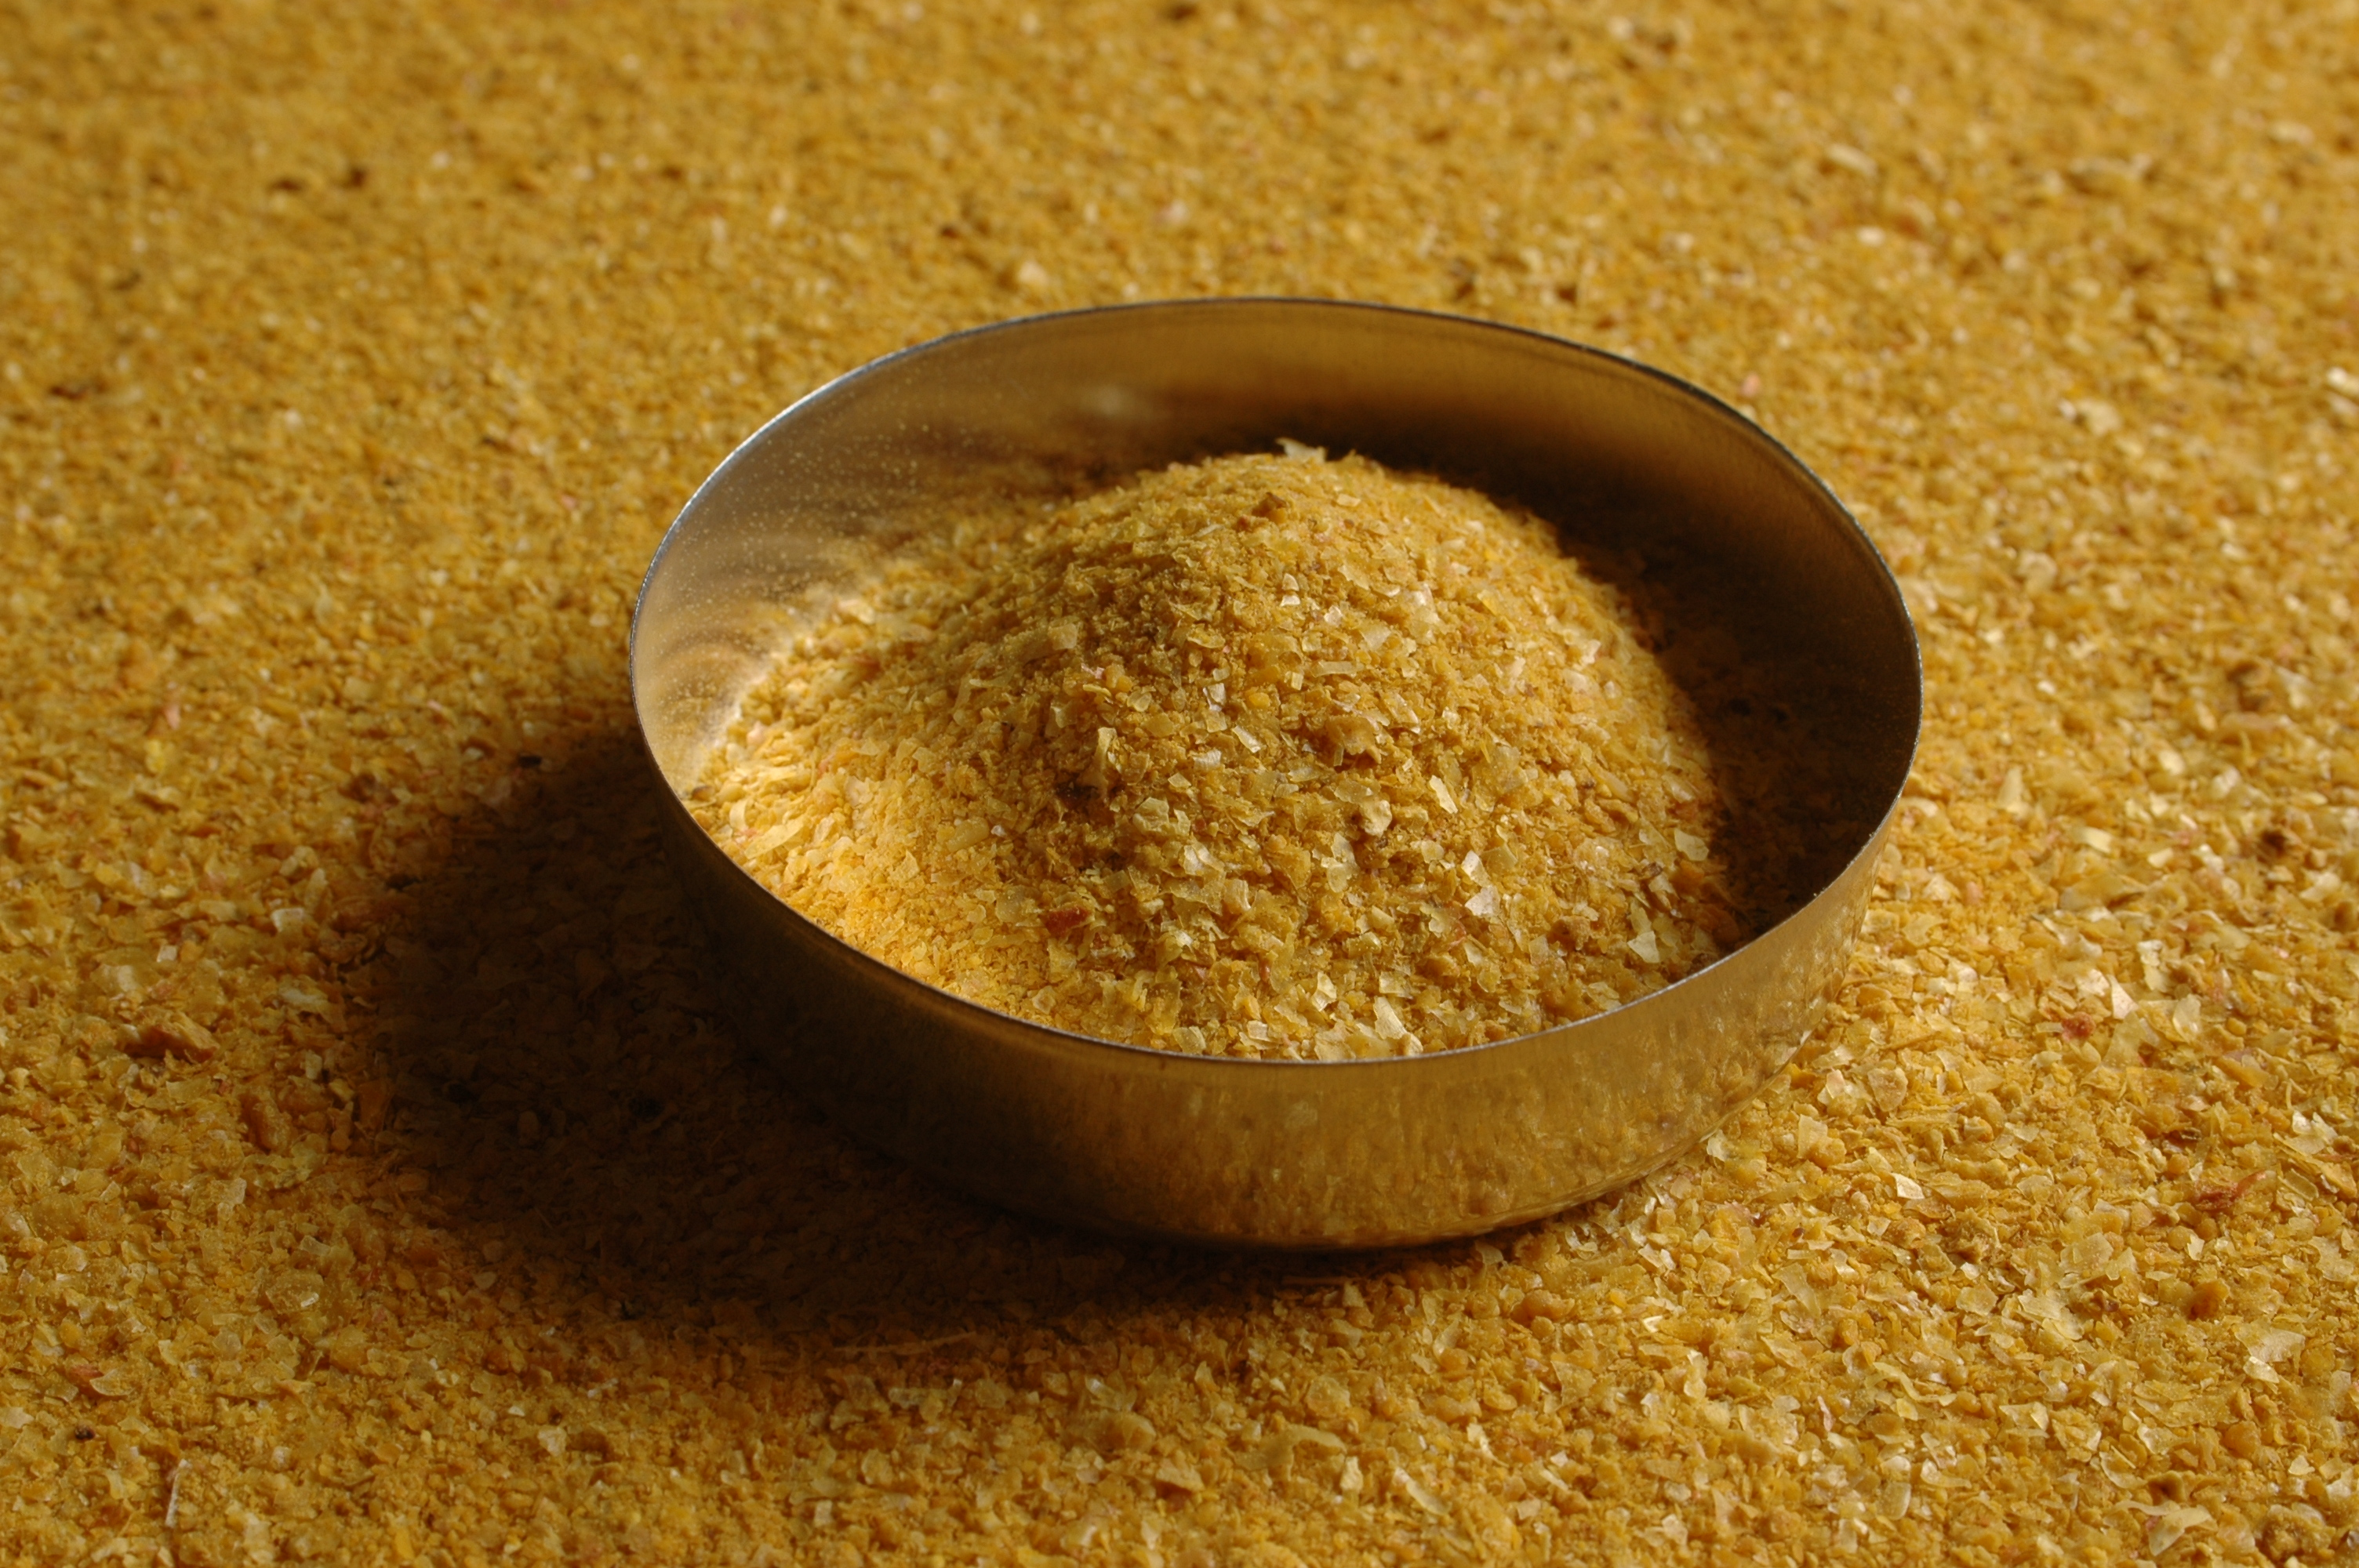
Production Process and Characterization
生产工艺及特性

Slide 7
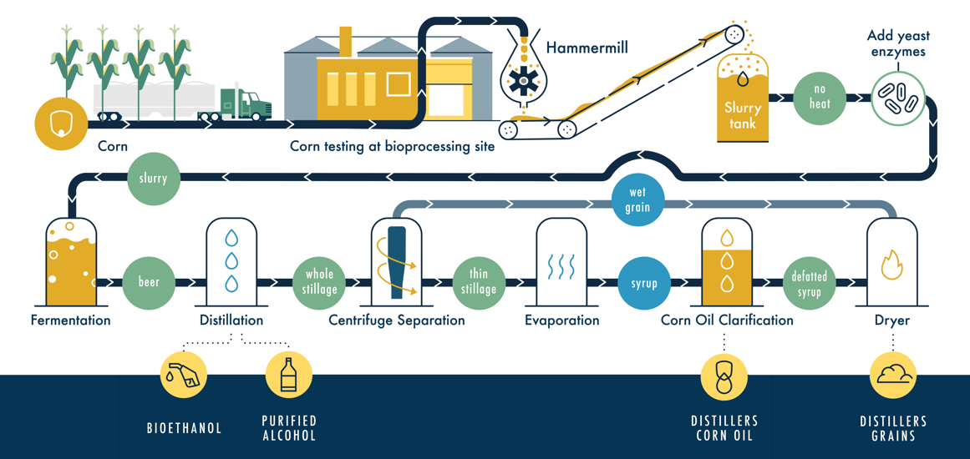
Distillers Grains (DDGS) Production Process
玉米酒糟的制作过程
添加酵母酶
锤碎机
不加热
玉米
在生物加工场进行玉米化验
浆液罐
浆液
湿玉米
脱脂糖浆
啤酒
全糟液
酒糟水
糖浆
发酵
离心分离
蒸发
烘干机
蒸馏
玉米油净化
生物乙醇
纯酒精
蒸馏玉米油
酒糟

Slide 8
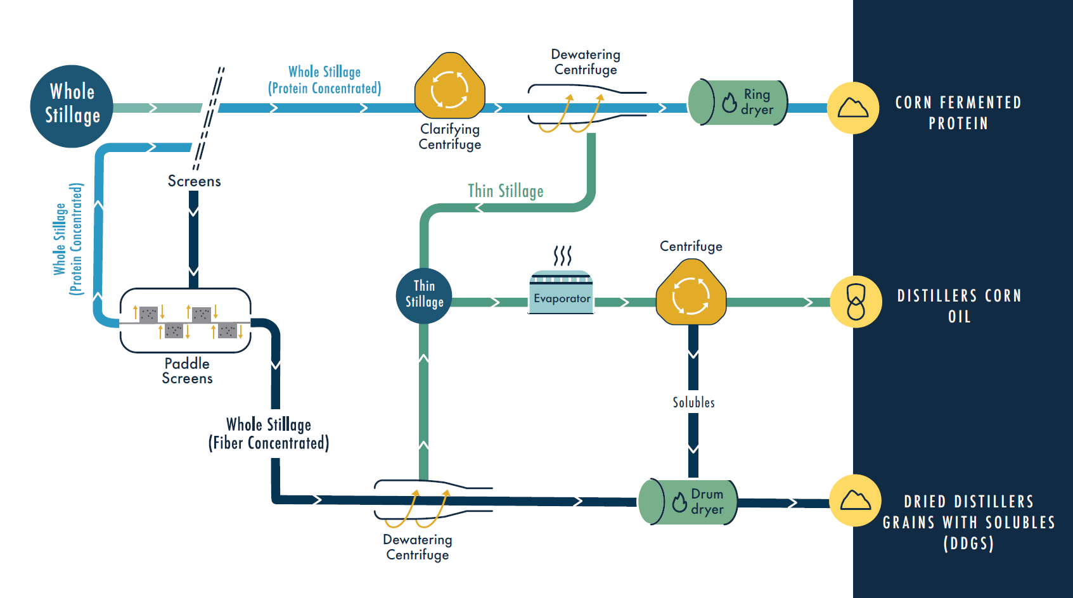
Corn-Fermented Protein (CFP) Production Process
玉米发酵蛋白饲料的生产过程
全糟液（浓缩蛋白）
脱水离心
全糟液
玉米发酵蛋白
净化离心
环式干燥机
过筛
全糟液（浓缩蛋白）
酒糟水
离心
酒糟水
蒸馏
玉米油
蒸发器
桨式筛网
可溶物
全糟液（浓缩纤维）
含可溶物的干酒糟（DDGS）
环式干燥机
脱水离心

Slide 9
Composition of CFP and DDGS (As Is %)
玉米发酵蛋白和玉米酒糟的组成（湿基）
蛋白 NDF 水分 脂肪 灰分
Current lab analysis accounts for 98% the mass of POET CFP and 82% the mass of DDGS.
目前的实验室分析占POET CFP质量的98%，DDGS质量的82%。
Opportunities for additional characterization.
有进一步分析其他成分特性的机会

Slide 10
Composition of CFP and DDGS (% Analyzed)
玉米发酵蛋白和玉米酒糟的组成（干基）
Expressed as a percentage of analyzed mass balance, POET CFP contains about 16% less NDF and 63% more protein than DDGS
以分析的质量平衡百分比表示，POET CFP比DDGS少含约16%的NDF和多63%的蛋白质

Slide 11
Mass Balance – Ingredient Comparison
质量平衡—原料比较
Total Analyzed Percent
全部分析比例
DDGS – 81.89%
Soybean Meal – 85.43%
豆粕– 85.43%
Corn Gluten Feed – 86.48%
玉米蛋白饲料– 86.48%
Corn Gluten Meal – 97.59%
玉米蛋白粉– 97.59%
Wheat Bran – 98.08%
小麦麸– 98.08%
Corn Fermented Protein – 98.41%
玉米发酵蛋白– 98.41%
Corn – 99.98%
玉米– 99.98%
DDGS 豆粕 玉米蛋白饲料 玉米蛋白粉 小麦麸 玉米发酵蛋白 玉米

Slide 12
Characterization – Fiber 特点—纤维
POET CFP contains 50% more ADF than DDGS but similar NDF
POET CFP比DDGS多含50%的ADF但NDF含量相似
• CFP NDF = 31.7% ± 5.31
• DDGS NDF = 32.1% ± 2.43
• CFP ADF = 20.6% ± 3.36
• DDGS ADF = 13.7% ± 1.45
Suggests separation process breaks apart some of the hemicellulose to individual sugars or polysaccharides.
表明分离过程将一些半纤维素分解为单糖或多糖

Slide 13
Value and Consistency
价值与一致性

Slide 14

Ingredient Value
成分价值
Tip Of the Iceberg
冰山一角
Nutrient Composition
营养成分
Where We Often Place Our Focus
我们的焦点通常在这里
Protein %蛋白
Fat % 脂肪
Price per Ton 每吨价格
Company Support 公司支持
Safety 安全性
Quality 质量
Availability获得性
Familiarity精通性
Digestibility 消化率
Things We Often Forget About or Fail to Consider
通常被遗忘或忽略的东西
Confidence 信赖度
Consistency稳定性
Cost per Digestible Nutrient每种可消化营养物成本
Research Backed
研究验证
Effects on Animal Health 动物健康影响
Value in Diet – Combination with Other Ingredients 日粮中的价值—与其他原料结合

Slide 15

Consistency – Perception
稳定性——看法
Distillers grains often gets perceived as variable
酒糟常备认为存在品质波动
  Differences in corn 因玉米品种的不同
  Producer 因厂家不同
  Geographical region 因地区不同
  Biological process 因生物过程不同
All ingredients have variability
所有原料均有品质波动
Within ethanol producer or single biorefinery, we have very little variability
在单一乙醇生产商或生物精炼厂内部我们的品质波动极低
Provides value in formulation
对配方提供价值

Slide 16
Consistency 稳定性
Often consider CFP as a “designer ingredient”
通常将CFP作为“设计师”原料
Ethanol producers can adjust process to target narrow range of protein
乙醇生产商可以调整工艺，以获得窄范围的蛋白质
Comes at expense of DDGS
以牺牲酒糟为代价
Lesser coefficient of variation (more consistent) as we go from distillers grains to CFP
从酒糟到CFP变异系数逐渐降低（更稳定）
棉粕 葵花饼粉 酒糟 菜籽粕 豆粕 玉米发酵蛋白 单一玉米发酵蛋白

Slide 17
Feeding and Research
饲养与研究

Slide 18
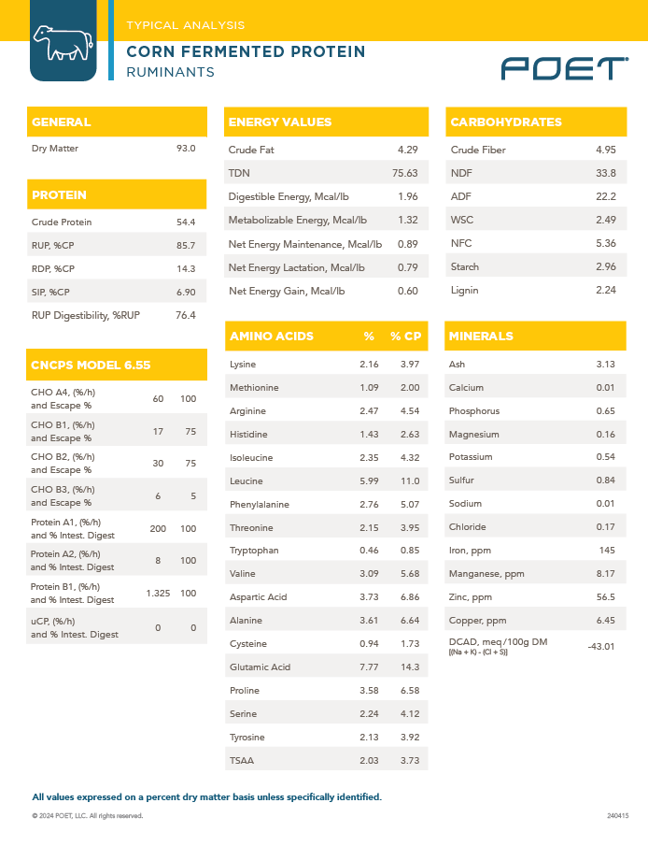
Typical Analysis
典型成分分析
玉米发酵蛋白
反刍动物
整体
能量价值
碳水
蛋白质
Around 50% crude protein (as is)
约50%的粗蛋白（湿基）
Improved amino acid profile (yeast biomass)
优化的氨基酸组成（酵母生物质）
Good source of energy
优质能量来源
Approximately 85% of CP for RUP
约85%的粗蛋白为瘤胃非降解蛋白
Around 75 – 80% RUP digestibility
约75-80%瘤胃非降解蛋白消化率
康奈尔净碳水蛋白体系模型 6.55
氨基酸 % 粗蛋白%
矿物质

Slide 19
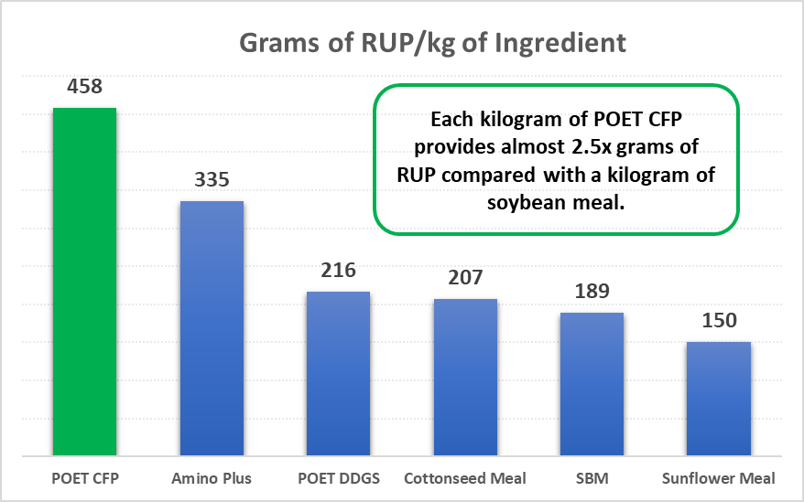
Superior Source of RUP
优质的瘤胃非降解蛋白来源
每kg原料中的瘤胃非降解蛋白g数
每公斤POET CFP中含有的瘤胃非降解蛋白比每公斤豆粕中高出2.5倍
POET 玉米发酵蛋白 安普乐氨基酸 POET DDGS 棉粕 豆粕 葵花饼粉

Slide 20
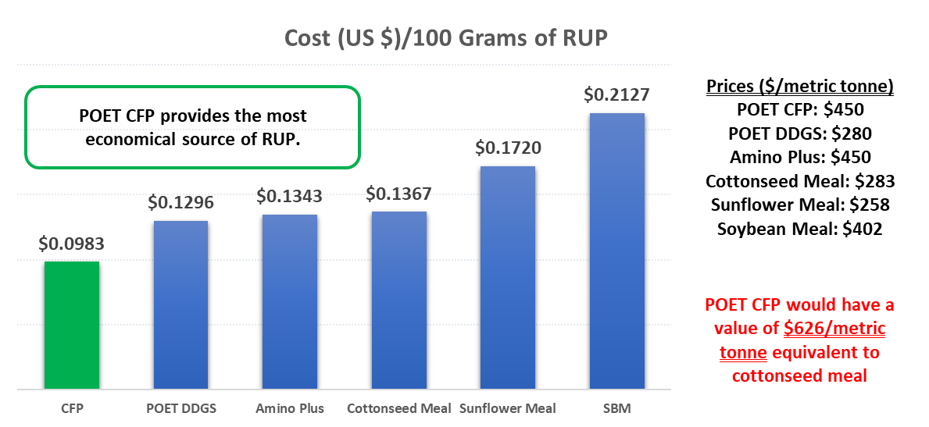
Economical Source of RUP
经济型瘤胃非降解蛋白来源
成本（美元）/每百克瘤胃非降解蛋白
POET CFP提供最具经济的非瘤胃降解蛋白源
价格（美元/公吨）
POET CFP：450
POET DDGS：280
安普乐氨基酸：450
棉粕：283
葵花饼粉：258
豆粕：402
POET CFP 的评估价值为每公吨为626美元，与棉粕相当
玉米发酵蛋白 POET DDGS 安普乐氨基酸 棉粕 葵花饼粉 豆粕

Slide 21
Mid-Lactation Study
泌乳中期研究
安普乐氨基酸 POET 玉米发酵蛋白
Straight-forward design….
简单的设计….
Ninety-six (96) multiparous cows – 60 day
96头经产牛—60天
POET CFP replaced AminoPlus (7.8% of diet DM)
用POET CFP代替安普乐氨基酸（日粮干物质的7.8%）
All research done at Dairy PhDR&D (Fort Atkinson, WI)
试验在博士生研发奶牛场进行（阿特金森堡，威斯康星州）
Two sources of POET CFP
两种POET CFP来源
玉米青贮
玉米粉
苜蓿青贮
安普乐
POET CFP
豆粕
大豆壳
乳清
碳酸钙
缓释碳水
杰夫乳脂粉
美加力
尿素
盐
硫酸钙
微量元素
氢氧化镁
美普安

Slide 22
POET CFP – Holstein Research
POET 玉米发酵蛋白—荷斯坦牛研究
Daily milk weights. Started the study around peak milk so cows followed typical lactation curve.
每日牛奶产量。
在牛奶泌乳高峰期前后开始研究所以奶牛遵循典型的泌乳曲线
POET CFP - 113.83 lbs/hd/day 113.83磅/头/天
AminoPlus - 111.23 lbs/hd/day 111.23磅/头/天
POET CFP supported 2.33% greater milk production than AminoPlus
POET CFP支持的产奶量比安普乐高2.33%

Slide 23
POET CFP – Holstein Research
POET 玉米发酵蛋白—荷斯坦牛研究
Also collected weekly samples and submitted for component analysis.
同样每周收集样品并提交成分分析
产奶量（磅/头/天）
处理周数

Slide 24
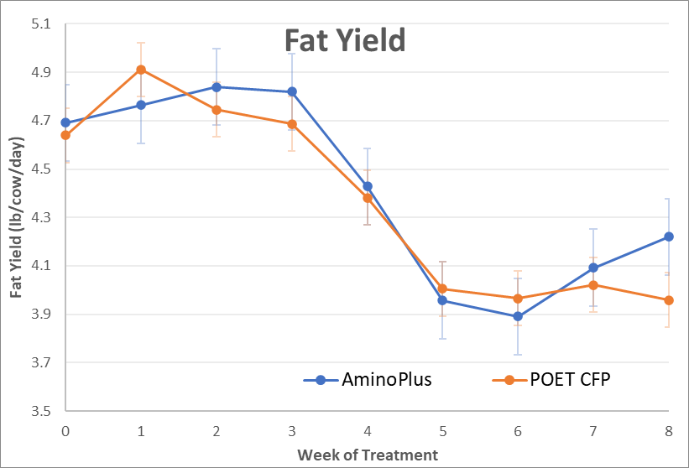
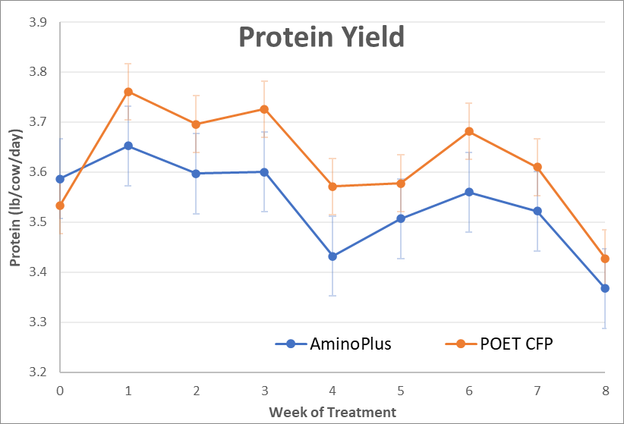
Milk Components 牛奶成分
脂肪产量
蛋白产量
脂肪产量(磅/头/天)
蛋白产量(磅/头/天)
——安普乐 ——POET CFP
——安普乐 ——POET CFP
处理周数
处理周数
Differences in milk yield affected component %
产奶量差异影响成分%
No difference in milk fat yield – 2.25% improvement in milk protein yield
乳脂产量无差异，乳蛋白产量提高2.25%

Slide 25
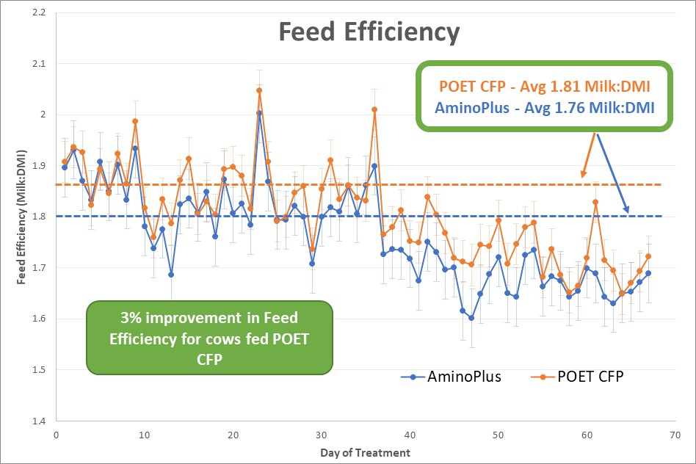
Body Weight/DMI/Efficiency
体重/干物质采食量/饲料效率
饲料效率
No differences in DMI (63.5 lbs) or body weight (1520 pounds)
干物质采食量（63.5磅）和体重（1520磅）没有差异
Approximately 3% improvement in feed efficiency for POET CFP
饲喂POET CFP组的饲料效率提高约3%
  Especially after about 30 days of the study
  尤其试验第30天以后
饲料效率（产量:干物质采食量）
——安普乐 ——POET CFP
处理天数
饲喂POET CFP组的饲料效率高3%

Slide 26
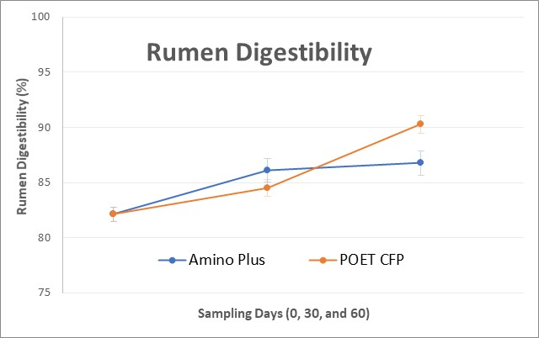
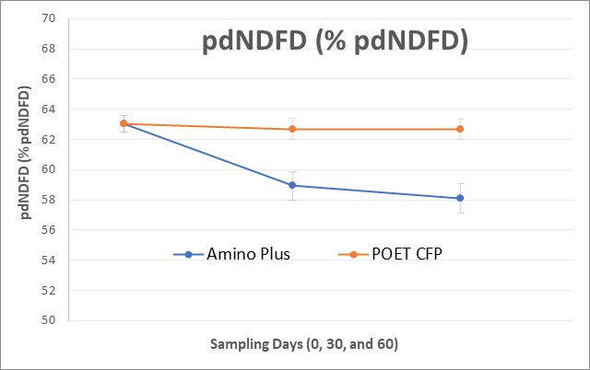
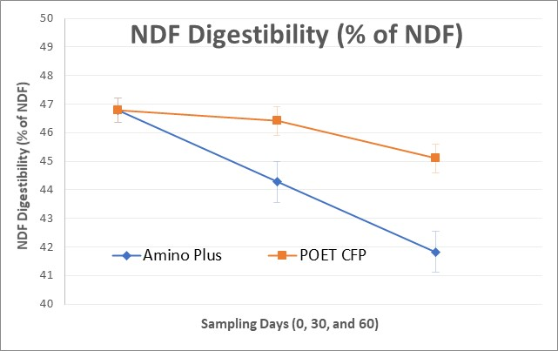
Apparent Digestibility表观消化率
瘤胃消化率
物理NDF消化率
Estimated apparent digestibility
表观消化率估计值
Protocol recommended by Cumberland Valley Analytical
坎伯兰谷实验室推荐的方案
Spot fecal samples at 0, 30, and 60 days
在第0、30和60天进行粪便取样
Used uNDF240 as internal marker
使用uNDF240作为内部标记
采样日期（第0、30、60天）
采样日期（第0、30、60天）
NDF消化率
采样日期（第0、30、60天）

Slide 27

Early-Lactation Study 泌乳早期研究
Designed based on results from 2021 study
实验设计基于2021年的研究
Performed in 2023 – similar diet treatments as 2021 study
在2023年进行-与2021年的研究相似的日粮处理
More corn silage (50% of the diet DM)
添加了更多的玉米青贮（日粮干物质的50%）
  High-moisture corn instead of dry
  高水分玉米替代了干玉米
  Only 1 source of POET CFP
  只用了一种来源的POET CFP
112 multiparous cows – 70 day treatment period
112头经产牛——70天试验
Cows got assigned 2 – 3 days after calving
试验牛只在产后2-3天进行分组

Slide 28
Early-Lactation Holstein
泌乳早期荷斯坦牛研究
High producing herd
高产群
Trend follows typical lactation curve
遵循了典型的泌乳曲线
Cows fed POET CFP averaged 4 lb per day greater yield and peak
饲喂POET CFP的奶牛平均产量和峰值均提高4磅/天
产奶量（磅/头/天）
—CFP —安普乐
Least Squares Means（磅/头/天）
最小二乘均值：
CFP: 119.5 lbs/hd/day
Amino Plus: 115.5 lbs/hd/day
天数

Slide 29
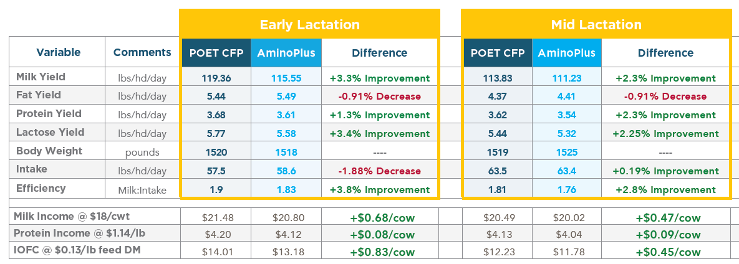
POET CFP Value
POET 玉米发酵蛋白价值
Increased POET CFP value based on a diet with similar feed costs. Reduced feed costs or improvements in efficiency would provide additional value.
基于饲料成本相似的日粮，POET CFP价值增加。降低饲料成本或提高效率将提供额外价值。
泌乳早期
泌乳中期
项目 备注
安普乐 差异
安普乐 差异
产量
乳脂
乳蛋白
乳糖
体重
采食量
效率
收入
蛋白收入
除饲料成本的牛奶收入
POET CFP Value 价值
POET CFP Inclusion 添加量 | 2.25 kg
Current Milk Production单产 | 35 kg/hd/day
Increase in Milk Production 增加奶产量 | 2.8%
Milk Price 牛奶单价 | $0.45/kg
POET CFP Value 价值 | $196 / metric tonne
POET CFP价值计算器

Slide 30
Miscellaneous
其他

Slide 31
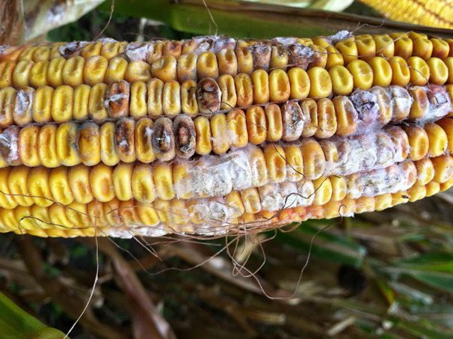
Mycotoxins – Quick Review
霉菌毒素—概览
Molds produce the mycotoxins
霉菌产生霉菌毒素
Primary concern during growing (not as much during storage)
主要关注在生长期间（在储存期间不那么关注）
Ethanol process does not degrade
生产乙醇过程不降解
Concentration effect of 3X to 4X
浓度效应为3X ~ 4X
Ethanol producers identify as priority
乙醇生产商作为优先确定的工作
  Extensive testing 全面检测
  Corn rejection 绝收玉米
DON, aflatoxin, zearalenone, fumonisin
镰刀菌烯醇、黄曲霉毒素、玉米赤霉烯酮、伏马毒素

Slide 32
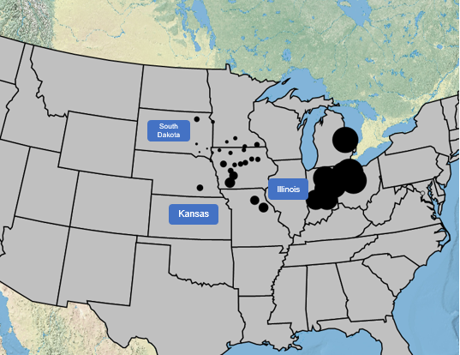
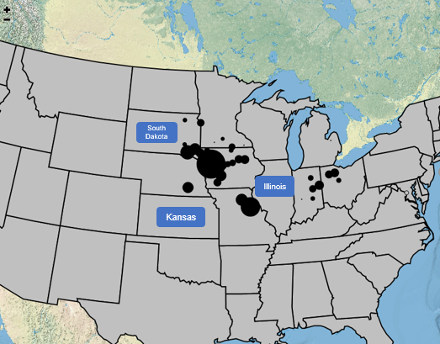
Mycotoxins – Geography
霉菌毒素—地理分布
南达科达
南达科达
伊利诺伊
伊利诺伊
堪萨斯
堪萨斯
DON
脱氧雪腐镰刀菌烯醇
Aflatoxin
黄曲霉毒素
2024 Crop Year
2024年玉米收获

Slide 33
Mycotoxins 霉菌毒素
Can see differences based on crop year
能看出根据年份的差异
Average (across all regions):
平均（所有地区）
1.85 ppb ± 6.07;
n = 5477
Source: POET 3rd Party Data - Monthly Summary
来源：POET第三方数据-月度总结

Slide 34
Mycotoxins霉菌毒素
Current crop year seems typical. Not much concern.
当前作物年度的情况较为常规，无需过度担心
Average (across all regions):
平均值（所有地区）
0.6469 ppb ± 1.86;
n = 781
Source: POET 3rd Party Data - Monthly Summary
来源：POET第三方数据-月度总结

Slide 35
Mycotoxins霉菌毒素
Can really see differences based on crop year for DON
能看出镰刀菌根据收获年份的差异
Average (across all regions):
平均值（所有地区）
4.09 ppm ± 5.58;
n = 6521
Agronomic, increased surveillance, better analytics???
农艺、监控的强化、更好的分析？？？
Source: POET 3rd Party Data - Monthly Summary
来源：POET第三方数据-月度总结

Slide 36
Mycotoxins霉菌毒素
Current crop year looks very promising
今年的收获很有希望
— 东部 —北部 —南部 —西部
Almost a 60% decline between 2023 and 2024 crop year
Average (across all regions):
平均值（所有地区）
8.34 ppm ± 7.50;
n = 1362
在23-24年间几乎降低了60%
2023 Crop Year Avg:
2023年平均值：
9.56 ppm ± 7.76
2024 Crop Year Avg:
2024年平均值：
3.91 ppm ± 4.07
Source: POET 3rd Party Data - Monthly Summary
来源：POET第三方数据-月度总结

Slide 37
Summary
总结

Slide 38

Summary 总结
Reviewed the process and nutritional characteristics of CFP
综述了玉米发酵蛋白饲料的生产工艺及营养特性
  Challenges with analyses 分析上的挑战
  Fiber differences 纤维差异
Provide a brief overview of formulation strategies
简要概述配方策略
  We don’t formulate for an ingredient. We formulate for the nutrients that ingredient provides.
  我们不以原料为基础制定配方，而是一原料提供的营养成分基础进行配方设计
Overview of some of the CFP research
一些玉米发酵蛋白饲料的研究概况
Touched on topic of mycotoxins
涉及到霉菌毒素的话题

Slide 39


